Slide 1
数据
韩婷婷 博士
计算机学院
ttinghan@hdu.edu.cn

Slide 2
数据是？
属性
具有属性的数据对象集合
一个数据对象代表一个实体
对象也称为：记录、样本、实例、实体、向量、观测等
对象

Slide 3
数据是？
属性
具有属性的数据对象集合
属性：一个数据字段，代表一个数据对象的特征或功能。
例如：学生的姓名，性别等
属性也称为：变量、特性、字段、特征或维等
行→数据对象
列→属性
对象

Slide 4
认识数据
数据是什么类型？
数据好坏？
数据中隐含的研究对象？

Slide 5
数据类型
对象属性的类型
例如：学生信息(学号、姓名、性别、出生日期、成绩…)
定量与定性
→决定了数据分析的模型和方法

Slide 6
数据质量
决定了数据挖掘的质量
由于测量等问题
数据有偏差
数据重复
数据不一致
数据有遗漏
数据有噪声
数据有离群点
→ 数据预处理

Slide 7
数据中隐含的研究对象
数据本身的内涵
数据与数据之间的关系、联系
例如：数据对象之间的相似性、相异性（距离度量）
以数据间关系为研究对象——进行分类、聚类、异常检测等

Slide 8
一、数据类型
属性—对象的性质、特征。
不同对象有不同属性
属性可以是动态的，随着时间变化
为了便于分析，将属性的值数值化、符号化等
测量标度—将对象的属性值与数值或符号相关联的规则，建立映射函数。
不同的测量标度→不同的属性表达

Slide 9
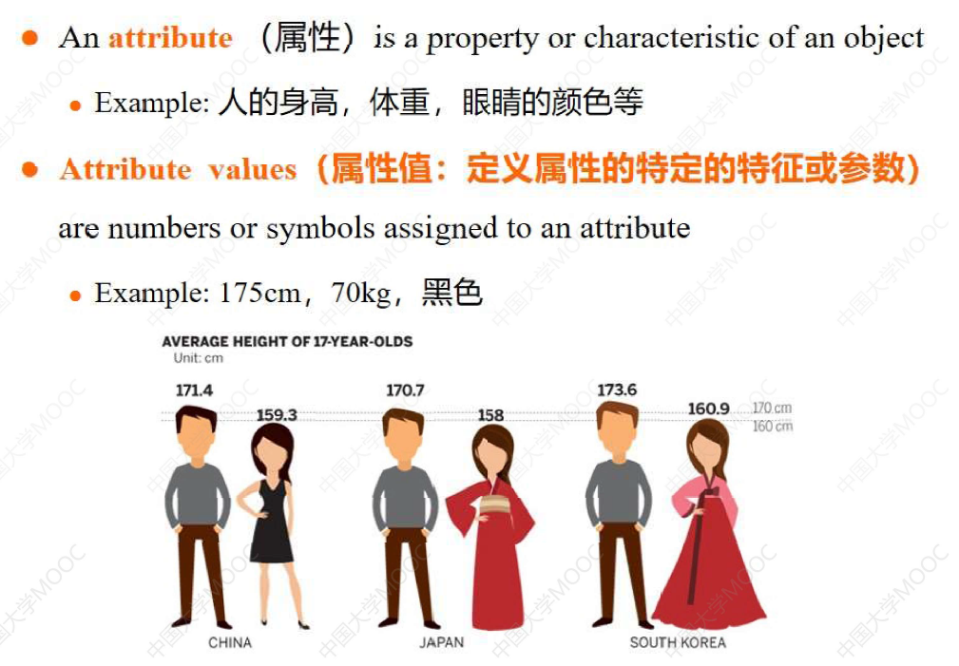
属性VS属性值

Slide 10
属性的值
属性的值域：数字或符号
同一属性可以用不同基准度量方式
例如：温度 摄氏度，华氏度
1摄氏度(℃)=33.8华氏度(℉)
不同属性的值域可以映射到同一个值集合空间
例如：学号 ID – 大于0的整数；年龄 – 整数 （有上限）
→某些操作意义不同，求年龄的最大值，求学号的最大值？

Slide 11
属性的值
属性的值域：数字或符号
同一属性可以用不同基准度量方式
例如：温度 摄氏度，华氏度
1摄氏度(℃)=33.8华氏度(℉)

Slide 12
属性类型
对于数值类型，有四种操作
相异：= ， ≠
顺序：<，≤，>，≥ 【可以比较】
加法：+，-
乘法：*，/
→定义四种属性类型

Slide 13
属性的不同类型
标称-nominal (相异)
Examples: ID numbers, eye color, zip codes
序数-ordinal （相异 顺序）
Examples: rankings (e.g., taste of potato chips on a scale from 1-10), grades, height in {tall, medium, short}
区间-interval （相异 顺序 加）
Examples: calendar dates, temperatures in Celsius or Fahrenheit.
比率-ratio （相异 顺序 加 乘）
Examples: temperature in Hangzhou, length, time, counts

Slide 14
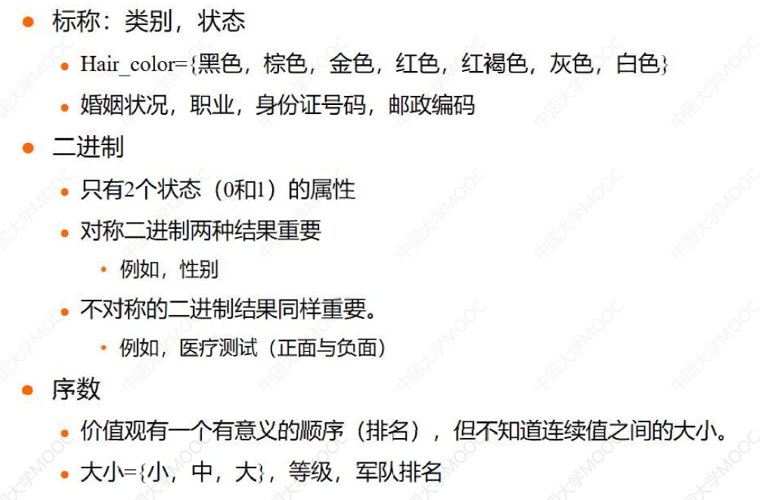
属性类型

Slide 15
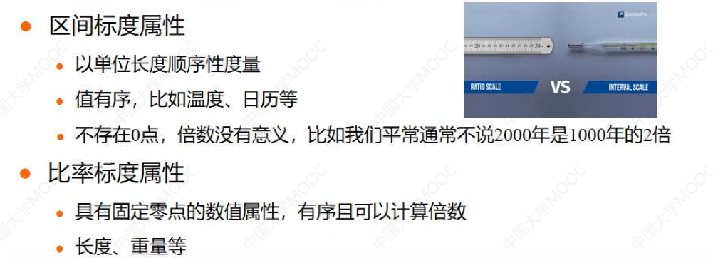
属性类型

Slide 16
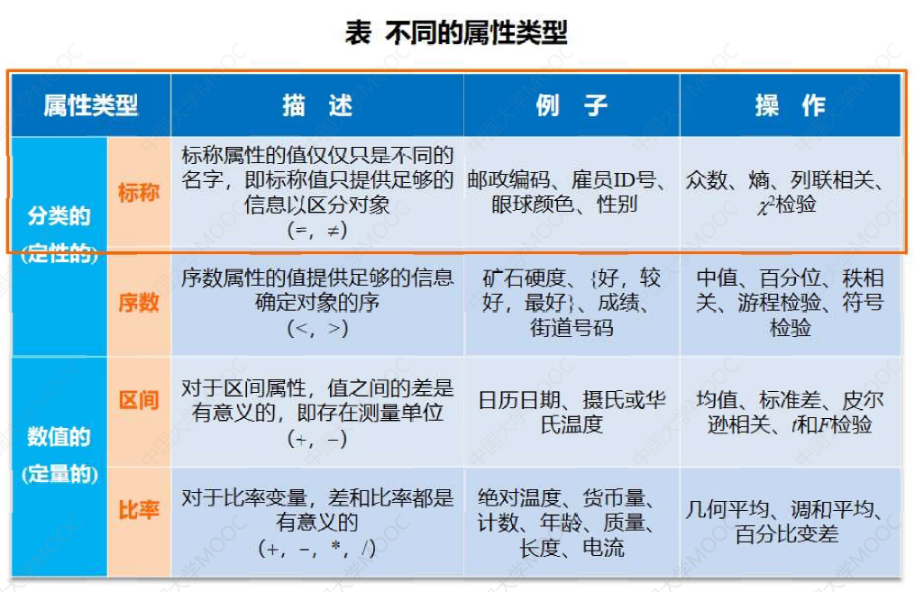

Slide 17
属性类型
描述
举例
操作
Nominal
标称
（分类 定性）
区分对象
(=, ≠)
邮政编码
ID
性别（男 女）
Mode
Entropy
contingency correlation,
χ² test
Ordinal
顺序
（分类 定性）
只是确定对象的顺序
(<, >)
矿石硬度（好 较好 很好）
门牌号码
成绩？
median,
percentiles,
rank correlation
run tests,
sign tests
Interval
区间
（数值 定量）
对象之间的差值、距离有明确意义
(+, - )
日历日期
摄氏温度
Mean
standard deviation
Pearson's correlation
t and F tests
Ratio
比率
（数值 定量）
对象之间的差、比率，都有明确意义
(*, /)
绝对温度
货币量
年龄
质量
长度
电流
geometric mean
harmonic mean
percent variation

Slide 18
属性类型
Transformation
变换
说明
Nominal
标称
任何一对一的变换
ID重新编号，意义相同
Ordinal
序数
保序变换
new_value = f(old_value) f 是 单调函数
{好，较好，很好} {1, 2, 3} →
{ 0.5, 1, 10}，意义相同
Interval
区间
new_value =a * old_value + b
a,b 是常数
线性变换，意义相同
Ratio
比率
new_value = a * old_value
意义相同

Slide 19
离散和连续属性
离散 discrete
有限个值 或者 无限可数个值
整数值
例如：邮政编码，ID
二元属性{0,1} ： 性别---- 非对称二元属性（稀疏矩阵 sparse）
连续 continuous
实数值-有限精度浮点数
例如：温度，高度，重量
一般，标称和序数属性是离散的（包括二元）
区间和比率属性是连续的
计数属性是离散的，但也是比率属性

Slide 20
数据集的特性
维度 dimensionality
对象属性的个数
高维会造成维灾难-curse of dimensionality
预处理->降维
稀疏性 sparsity
稀疏数据——对于非对称特征数据集，大部分属性值为0，非0很少
分辨率 resolution
合适

Slide 21
数据集类型
记录Record
事务数据或购物篮数据
数据矩阵, e.g., 数值矩阵, 交叉表
稀疏数据矩阵, e.g.,文档数据: 文本文档-词频向量term-frequency vector
图 and 网络
带有对象间联系的数据，
e.g.万维网
具有图形对象的数据
分子结构Molecular Structures

Slide 22
数据集类型
有序的 Ordered：属性涉及时间或空间的联系
时序数据: sequence data
交易序列transaction sequences
序列数据: sequence dataa
遗传基因序列数据
时间序列数据: time-series
平均气温时间序列
空间数据
不同地理位置的气象数据
图像image and 多媒体multimedia:
Image data
Video data

Slide 23
记录数据
Notes:
事务数据或购物篮数据
文档数据: 文本文档-词频向量term-frequency vector

Slide 24
事务数据 Transaction Data
每一个记录（事务）包含一系列项的集合
例如：购物篮数据，market basket data，一般是二元非对称属性，表示购买何种商品

Slide 25
数据矩阵 Data Matrix
如果数据集中所有数据对象都具有相同的数值属性值，则数据对象可以视为多维空间中的点（向量）。
每一维度代表一个属性。
m 行 n 列，则m 为对象数，n为属性数

Slide 26
文档-术语矩阵（稀疏数据矩阵）
记录Record
每一个文档可以用术语（词）向量表示（没有先后关系）
每个术语是一个属性，其值为在每个文档中出现的次数
文档-术语矩阵 document-term matrix

Slide 27
图数据-Graph Data
数据对象对应图中的节点
图形反映了数据对象之间的联系
节点相连-链，链的方向，链的权重等
HTML 苯分子

Slide 28
有序数据：时序数据
时间数据 时序事务数据
时间 | 客户 | 购买的商品
t₁ | C₁ | A,B
t₂ | C₃ | A,C
t₂ | C₁ | C,D
t₃ | C₂ | A,D
t₄ | C₂ | E
t₅ | C₁ | A,E
客户 | 购买的时间和购买的商品
C₁ | (t₁:A,B) (t₂:C,D) (t₅:A,E)
C₂ | (t₃:A,D) (t₄:E)
C₃ | (t₂:A,C)

Slide 29
序列数据—基因组（四种核苷酸ATGC）

Slide 30
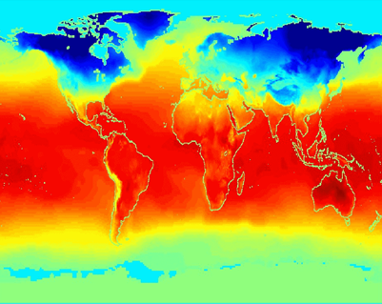
空间数据（空间自相关）

Slide 31
二、数据质量
数据收集的源头决定了数据初始质量
人的错误，测量设备限制，数据收集过程中的漏洞→导致问题
测量误差：测量过程中导致记录的值与实际值不同。
噪声、伪像、偏倚、精度、准确率
数据收集错误：遗漏数据对象或属性值，或不当地包含了其他数据对象等错误
离群点、遗漏、不一致、重复

Slide 32
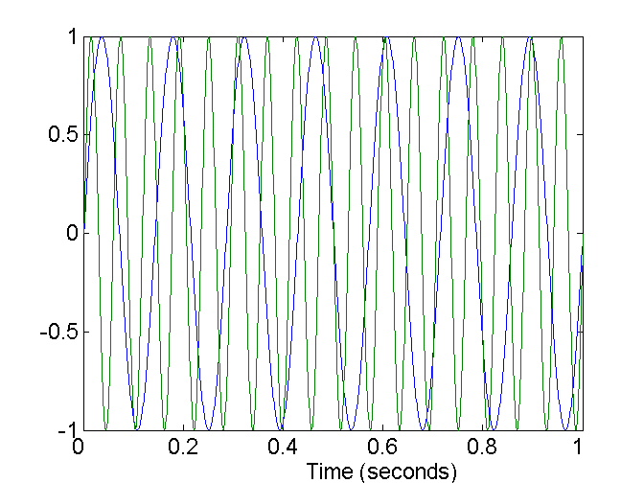
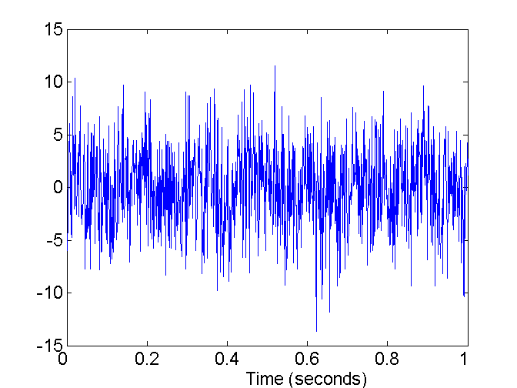
噪声和伪像
测量误差
噪声：Noise,测量误差的随机部分，
用于包括时间或空间分量的数据
伪像：数据确定性的失常

Slide 33
测量过程和结果数据的评估
精度：precision
同一个数据对象重复测量值之间的接近程度（标准差度量）
偏倚：bias
测量值与被测量之间的系统变差
准确率：accuracy
被测量的测量值与实际值之间的接近度

Slide 34

离群点 outlier
数据收集错误
与数据集中其他大多数的数据对象特征不同
数据对象的某一属性与典型值严重不同
→异常 anomalous 异常对象 异常值
噪声和离群点
噪声有随机性，干扰
离群点可以是合法的数据对象或值，值得重点关注

Slide 35
缺失值
原因
不能收集（例如：隐私，用户不提供）
数据对象不具有该属性
处理策略
删除数据对象、属性
在分析中忽略缺失值
估计缺失值（使用概率）

Slide 36
不一致的值、重复的值
不一致
数据收集时错误输入（使用校验方式）
不同种测量方法的测量值不一致
重复
多个同样的数据对象或属性
原因：数据收集重复、多数据源信息融合时重复等

Slide 37
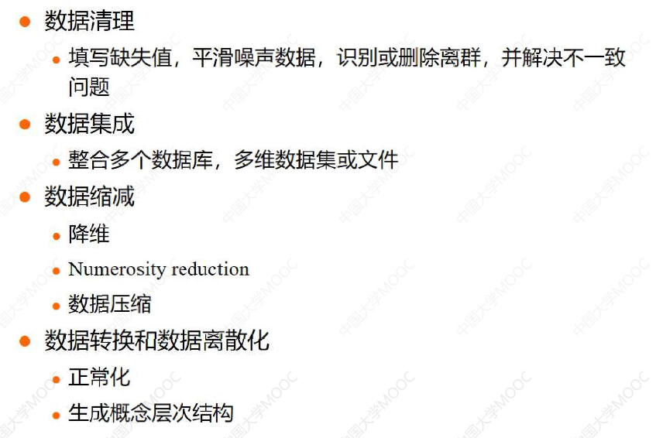
数据预处理——主要任务

Slide 38
数据预处理——主要任务
聚集 Aggregation
抽样 Sampling
维规约 Dimensionality Reduction
特征子集选择 Feature subset selection
特征创建 Feature creation
离散化、二元化 Discretization and Binarization
属性变换 Attribute Transformation

Slide 39
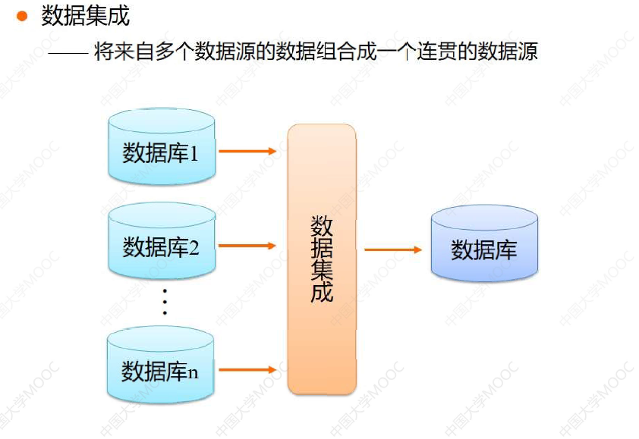
1、数据集成

Slide 40
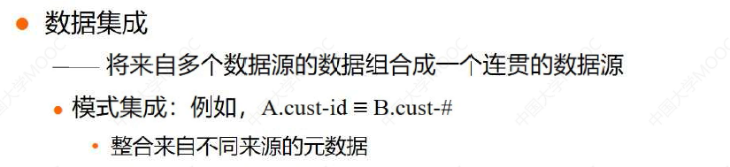
数据集成——模式集成
数据库A
cust-id | name | height
1 | 张三 | 1.68
2 | 李四 | 1.76
数据库B
cust-# | name | height
1 | zs | 5.51
2 | ls | 5.77
数据集成
id | nameA | heightA | nameB | heightB
1 | 张三 | 1.68 | zs | 5.51
2 | 李四 | 1.76 | ls | 5.77
Notes:
m->inch

Slide 41
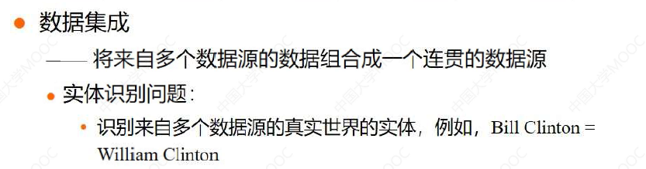
数据集成——实体识别问题
数据库A
cust-id | name | height
1 | 张三 | 1.68
2 | 李四 | 1.76
数据库B
cust-# | name | height
1 | zs | 5.51
2 | ls | 5.77
数据集成
id | name | heightA | heightB
1 | 张三 | 1.68 | 5.51
2 | 李四 | 1.76 | 5.77
Notes:
m->inch

Slide 42
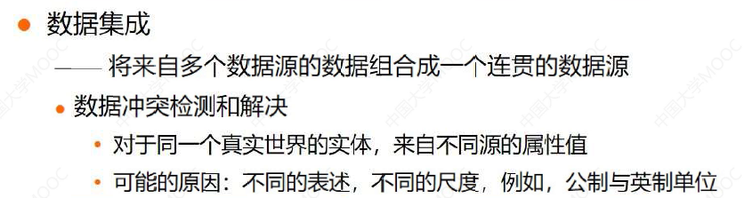
数据集成——数据冲突检测
数据库A
cust-id | name | height
1 | 张三 | 1.68
2 | 李四 | 1.76
数据库B
cust-# | name | height
1 | zs | 5.51
2 | ls | 5.77
数据集成
id | name | height
1 | 张三 | 1.68
2 | 李四 | 1.76
Notes:
m->inch

Slide 43
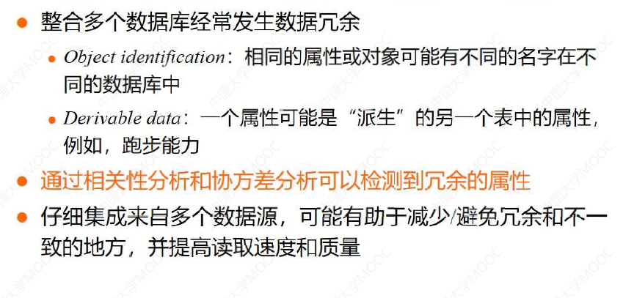
冗余信息的处理
Notes:
m->inch

Slide 44
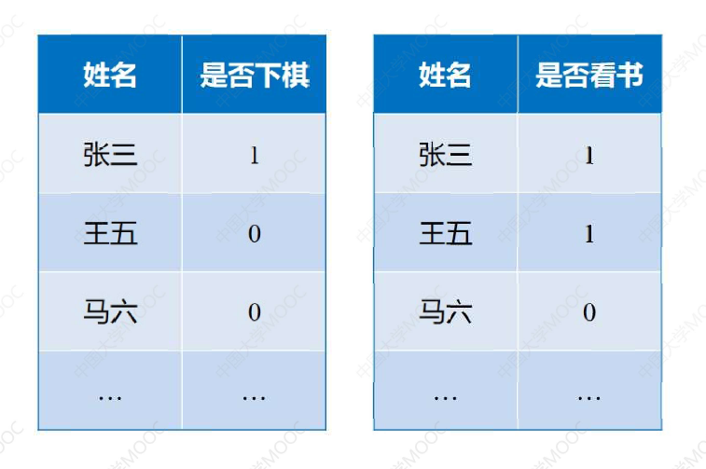
相关性分析（离散变量）
Notes:
m->inch

Slide 45
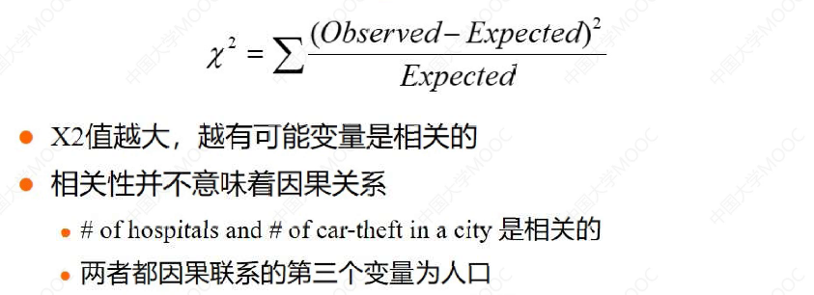
χ² Test
Notes:
m->inch

Slide 46
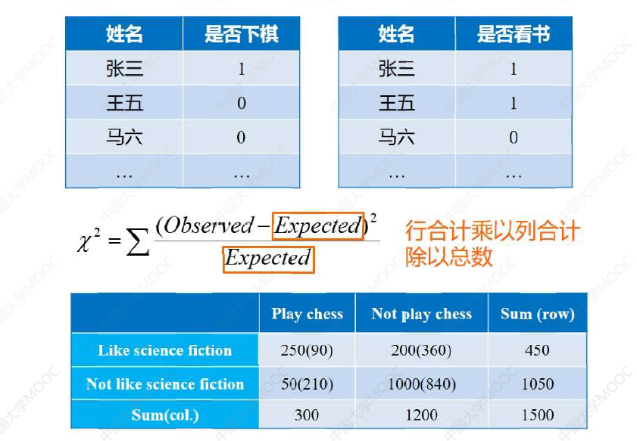
χ² Test
Notes:
m->inch

Slide 47
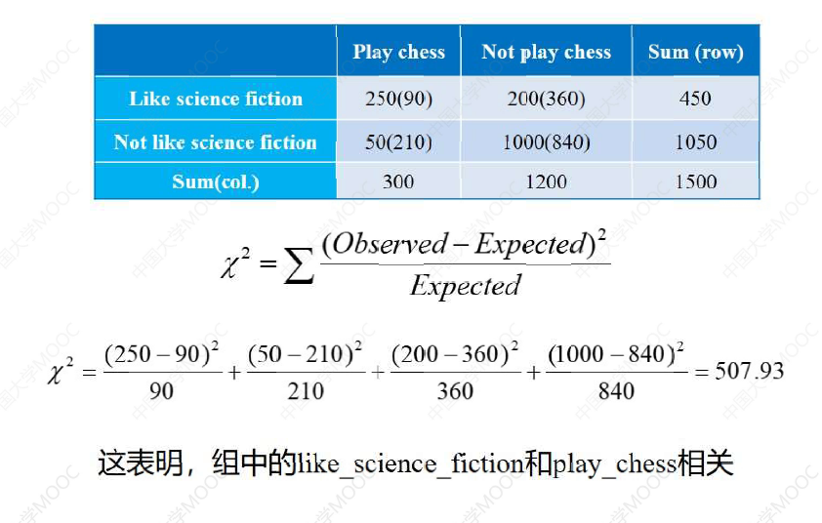
χ² Test
Notes:
m->inch

Slide 48
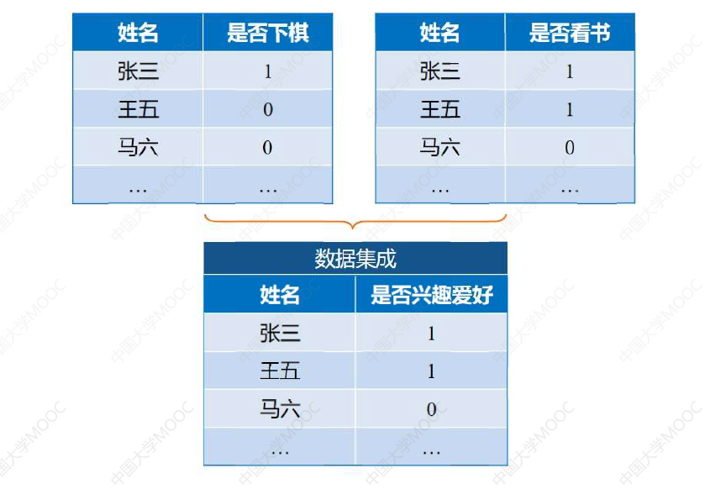
相关性分析——相关性数据集成
Notes:
m->inch

Slide 49
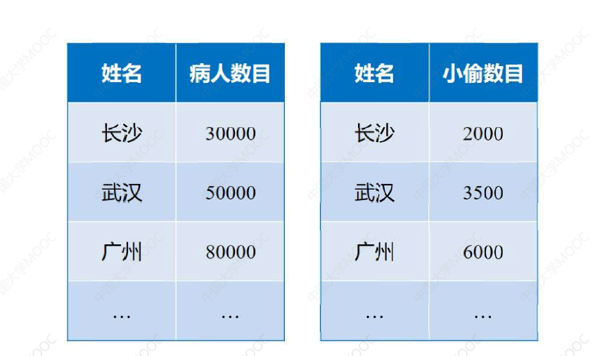
相关性分析（连续变量）
Notes:
m->inch

Slide 50
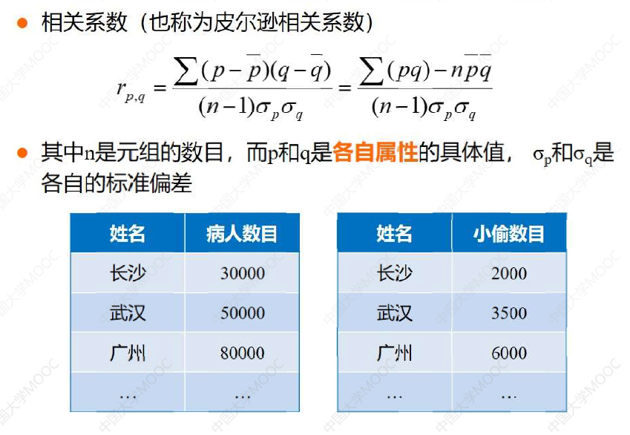
相关性分析（连续变量）
Notes:
m->inch

Slide 51
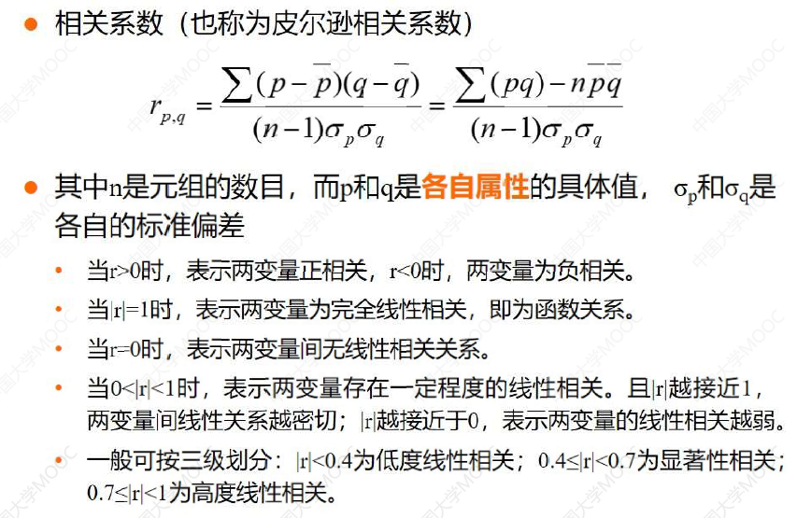
相关性分析
Notes:
m->inch

Slide 52
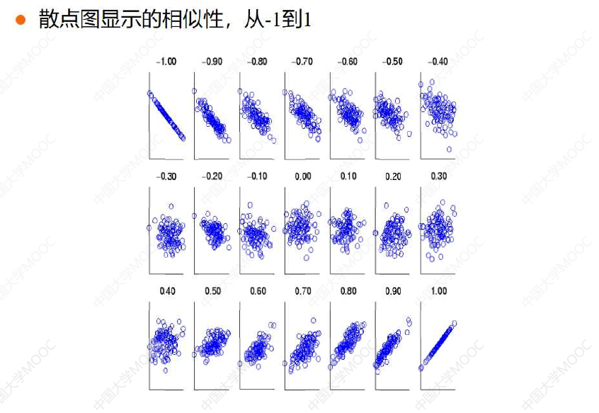
相关性分析——视觉评估相关
Notes:
m->inch

Slide 53
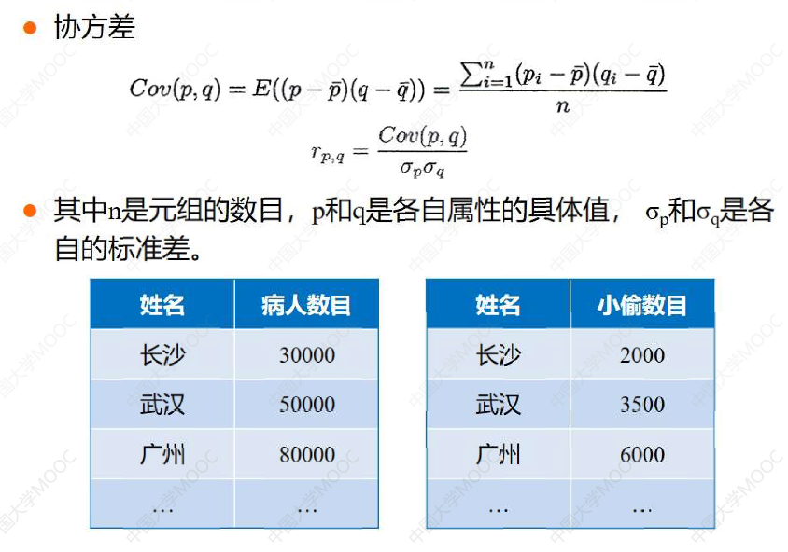
协方差
Notes:
m->inch

Slide 54
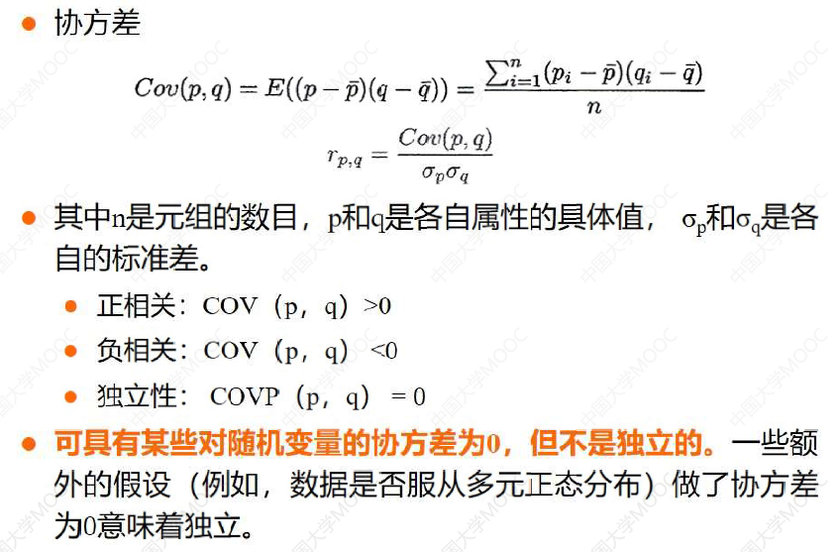
协方差
Notes:
m->inch

Slide 55
聚集
将多个数据对象合并成单个数据对象
目的
数据规约
减少数据对象的个数 →较少数据集，减少内存存储，减少处理时间
细粒度，小尺度→ 往上提升，层次较高的视图表现
数据对象更加“稳定”- 较小的变异性
例：P28 澳大利亚降水量

Slide 56
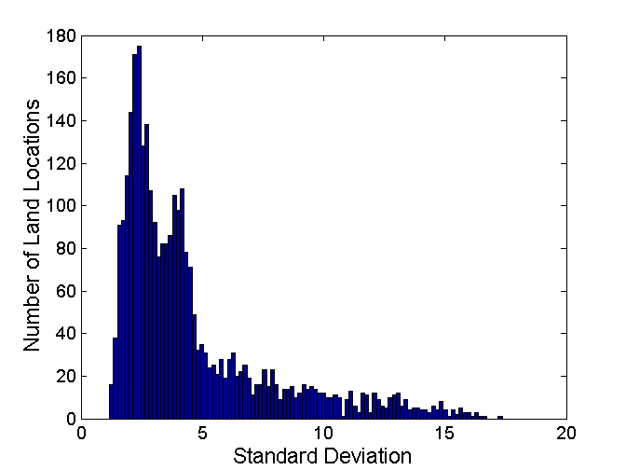
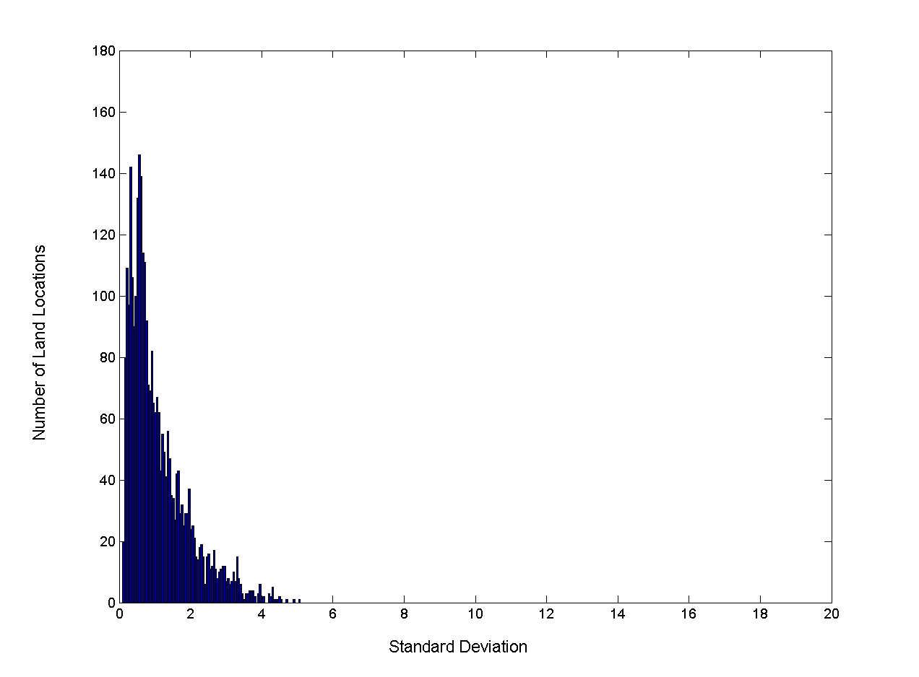
Variation of Precipitation in Australia

Slide 57
2、抽样
抽样是选择数据子集（降数据）的常用方法。
统计学进行抽样是因为：得到感兴趣的整个数据集费用昂贵或者处理费时。
数据挖掘中进行抽样是因为：处理感兴趣的整个数据集费用昂贵或者处理费时。

Slide 58
抽样的关键点
样本有代表性，效果近似
样本与整个数据集有相同感兴趣的性质。
例：感兴趣的是数据集的均值，若样本具有近似整个数据集的均值，则样本有代表性。
样本的代表性会动态变化
目标：确保以很高概率得到的有代表性的样本

Slide 59
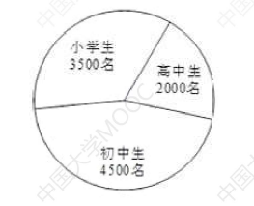
抽样的分类
简单随机抽样 Simple Random Sampling
There is an equal probability of selecting any particular item 等概率
无放回抽样 Sampling without replacement
As each item is selected, it is removed from the population
有放回抽样 Sampling with replacement
Objects are not removed from the population as they are selected for the sample.
In sampling with replacement, the same object can be picked up more than once
分层抽样 Stratified sampling （用于偏斜数据）
Split the data into several partitions; then draw
random samples from each partition

Slide 60
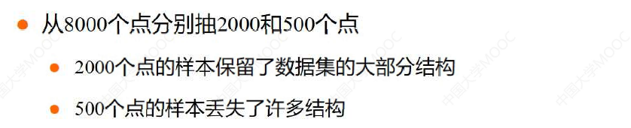

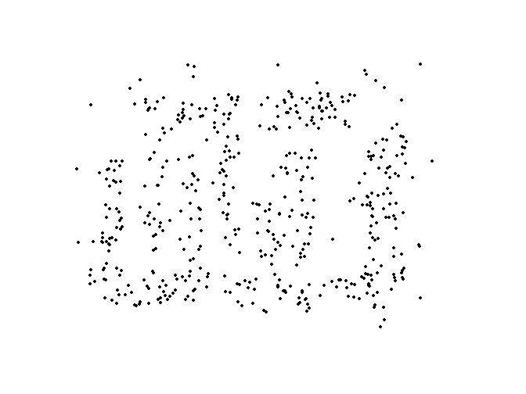
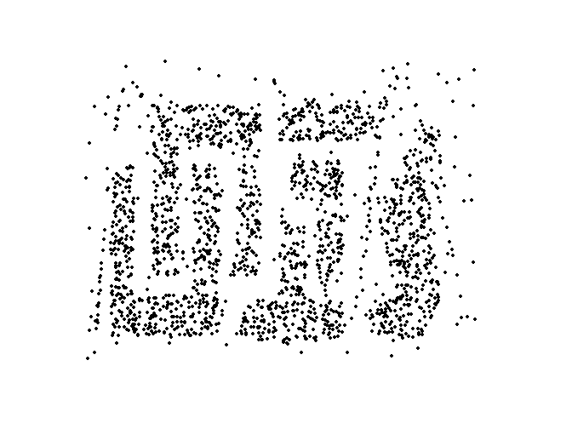
抽样与信息损失
8000 points 2000 Points 500 Points

Slide 61
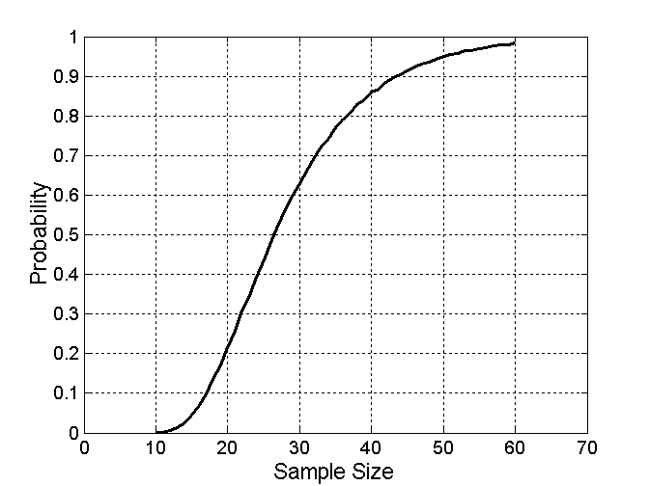

确定合适的样本容量
样本个数包含所有10个组中点的概率
渐进抽样—adaptive progressive sampling

Slide 62
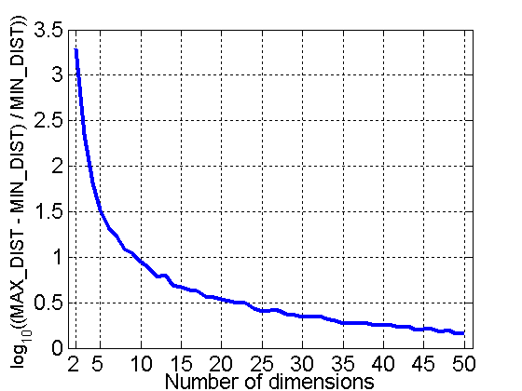
3、维规约
维灾难 Curse of Dimensionality
当维数增加，空间中的数据→稀疏 Sparse
当维数增加，对于聚类、离群点检测中点的密度和之间距离的计算，失去意义。
Randomly generate 500 points
Compute difference between max and min distance between any pair of points

Slide 63
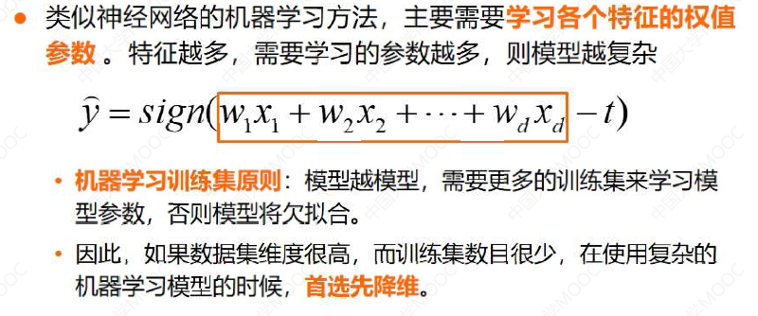
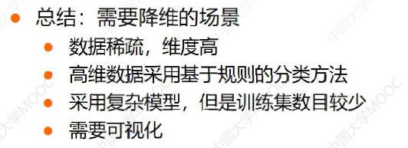
维规约 Dimensionality Reduction

Slide 64
维规约 Dimensionality Reduction
目的
避免维灾难
减少数据挖掘算法所需的时间要求和存储需求
是的数据更易于可视化
便于消除不相关的特征，减少噪音
技术
主成分分析 Principle Component Analysis
奇异值分解 Singular Value Decomposition
其它: supervised and non-linear techniques

Slide 65

Dimensionality Reduction: PCA
x₂
e
x₁
Notes:
降维后的各个维度之间相互独立，即去除降维之前样本 中各个维度之间的相关性。
最大程度保持降维后的每个维度数据的多样性，即最大化每个维度内的方差

Slide 66
Dimensionality Reduction: PCA
目的：
降维后的各个维度之间相互独立，即去除降维之前样本 中各个维度之间的相关性。
将原来众多具有一定相关性的属性（比如p个属性），重新组合成一组相互无关的综合属性来代替原来属性。通常数学上的处理就是将原来p个属性作线性组合，作为新的综合属性。
最大程度保持降维后的每个维度数据的多样性，即最大化每个维度内的方差
捕获到数据集中最大变化方向上的投射
事物的主要方面，主要路径，主要矛盾
方差大的方向是信号的方向，方差小的方向是噪声的方向
Notes:
降维后的各个维度之间相互独立，即去除降维之前样本 中各个维度之间的相关性。
最大程度保持降维后的每个维度数据的多样性，即最大化每个维度内的方差

Slide 67
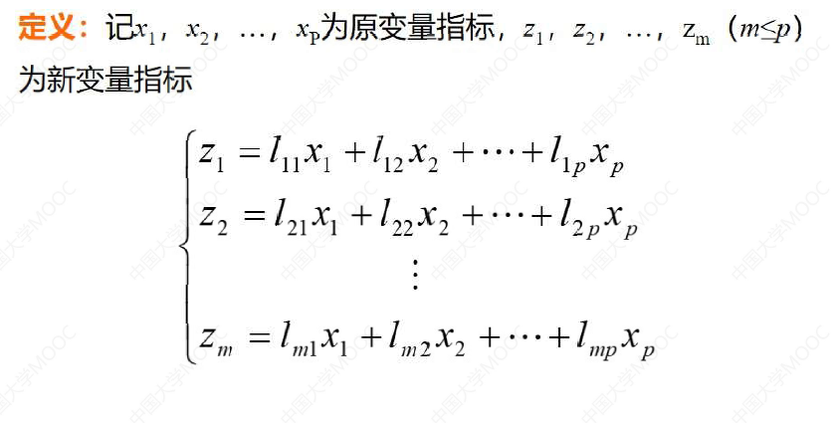
Dimensionality Reduction: PCA

Slide 68
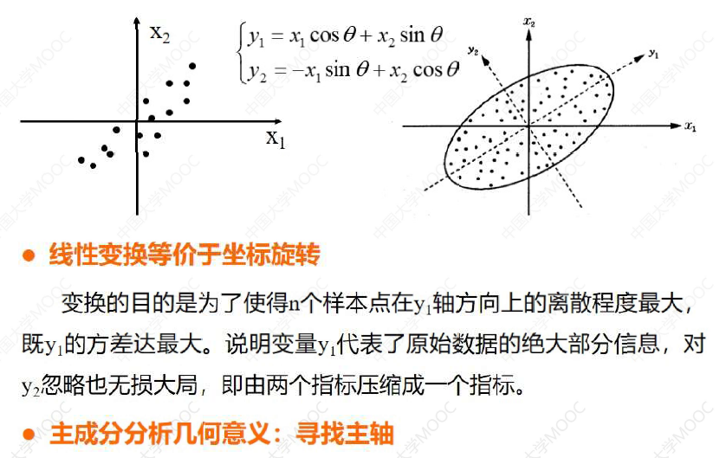
Dimensionality Reduction: PCA

Slide 69
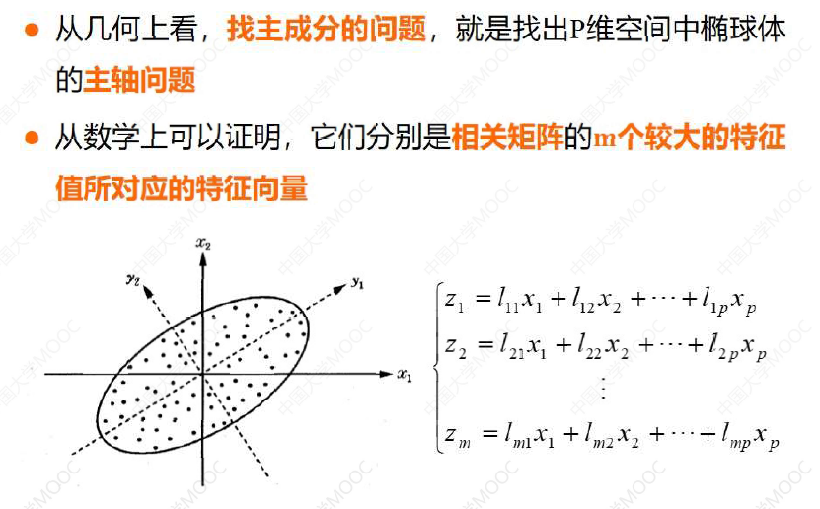
Dimensionality Reduction: PCA

Slide 70
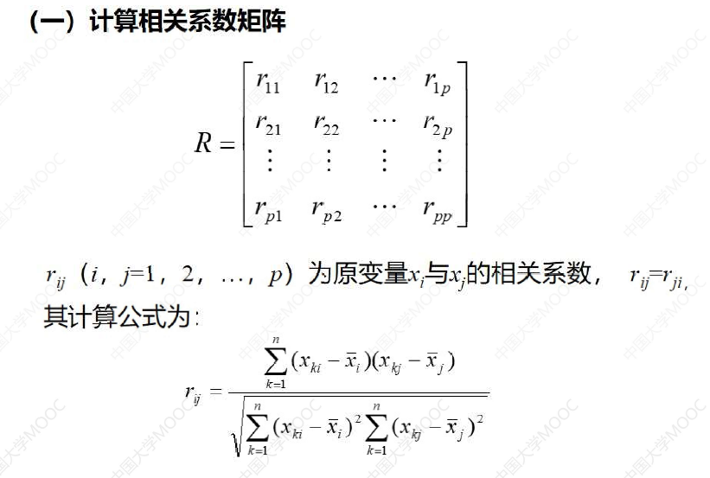
PCA计算步骤

Slide 71
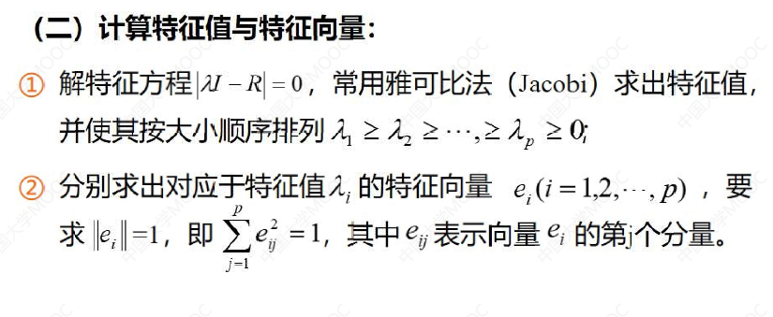
PCA计算步骤

Slide 72
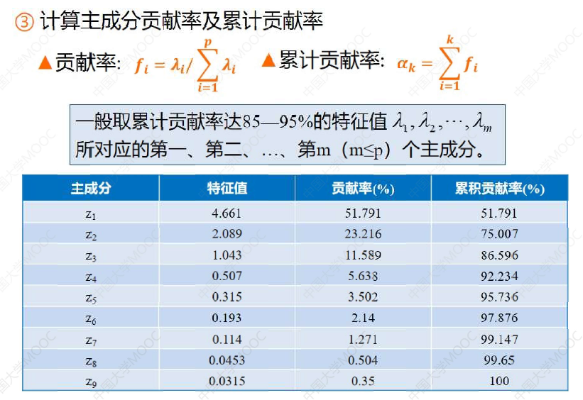
PCA计算步骤

Slide 73
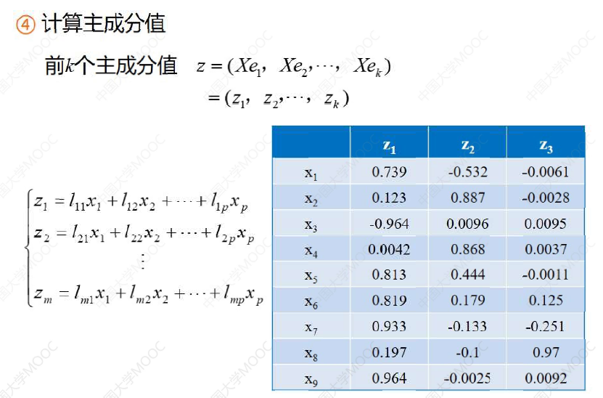
PCA计算步骤

Slide 74
4、特征子集选择 Feature Subset Selection
和维规约一样，也用于降维。使用特征的子集
冗余特征 Redundant features
例如两个特征可以互相计算出
不相关特征 Irrelevant features
与执行的数据挖掘任务没有关系
Example: students' ID is often irrelevant to the task of predicting students' GPA

Slide 75
特征子集选择 Feature Subset Selection
标准的方法:
嵌入 Embedded approaches: （决策树分类器）
Feature selection occurs naturally as part of the data mining algorithm
过滤 Filter approaches:
Features are selected before data mining algorithm is run
包装 Wrapper approaches:
Use the data mining algorithm as a black box to find best subset of attributes

Slide 76
基于特征加权的特征选择算法
Relief算法
ReliefF算法
Simaba算法
I-Relief算法

Slide 77
特征加权——Relief算法
Relief算法最早由Kira提出，最初局限于两类数据的分类问题。Relief算法是一种特征权重算法
(Feature weighting algorithms)，根据各个特征和类别的相关性赋予特征不同的权重，权重小于某个阈值的特征将被移除。
Relief算法中特征和类别的相关性是基于特征对近距离样本的区分能力。

Slide 78
Relief算法
算法从训练集D中随机选择一个样本R，再从和R同类的样本中寻找最近邻样本H，称为Near Hit，从和R不同类的样本中寻找最近邻样本M，称为NearMiss
如果R和Near Hit在某个特征上的距离小于R和Near Miss上的距离，则说明该特征对区分同类和不同类的最近邻是有益的，则增加该特征的权重；反之，如果R和Near Hit在某个特征的距离大于R和Near Miss上的距离，说明该特征对区分同类和不同类的最近邻起负面作用，则降低该特征的权重。

Slide 79
Relief算法
以上过程重复m次，最后得到各特征的平均权重。特征的权重越大，表示该特征的分类能力越强，反之，表示该特征分类能力越弱。
Relief算法的运行时间随着样本的抽样次数m和原始特征个数N的增加线性增加，因而运行效率非常高。

Slide 80
5、特征创建—Feature Creation
基于原数据集，创建新的特征，能够捕获更重要的信息，后续处理更加有效
三种常用方法 methodologies:
（1）特征提取 Feature Extraction
domain-specific
（2）映射数据到新的空间 Mapping Data to New Space
（3）特征构造 Feature Construction
combining features 原特征的形式不适合数据挖掘算法，基于原特征构造新特征（例如：密度）

Slide 81
特征提取 feature extraction
例如：照片-原始数据是像素的集合，很多分类算法不合适
提取较高层次的特征，例如针对人脸识别，提取与人脸高度相关的某些类型的边和区域。
对于较新的领域，关键任务是：开发新的特征及其特征提取方法。

Slide 82
映射数据到新的空间
例如：时间序列数据，包含周期模式。在有很多噪声下，如何检测出内在模式？
转换成频率信息可视化，易于发现模式
傅里叶变换 Fourier Transform
小波变换 wavelet Transform
变换后的特征更易于揭示数据内在的性质

Slide 83
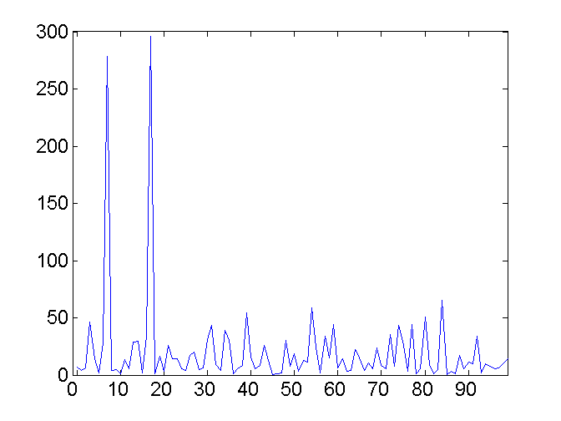
Mapping Data to a New Space
Fourier transform—转换，计算功率频谱
Wavelet transform
Two Sine Waves
Two Sine Waves + Noise
Frequency

Slide 84
6、离散化和二元化
连续→离散
一般分类算法要求数据是分类属性性质
发现关联模式的算法要求数据是二元属性形式
→将连续属性变换成分类属性
离散化→合并某些分类→二元化
目的：适用于某些数据挖掘算法

Slide 85
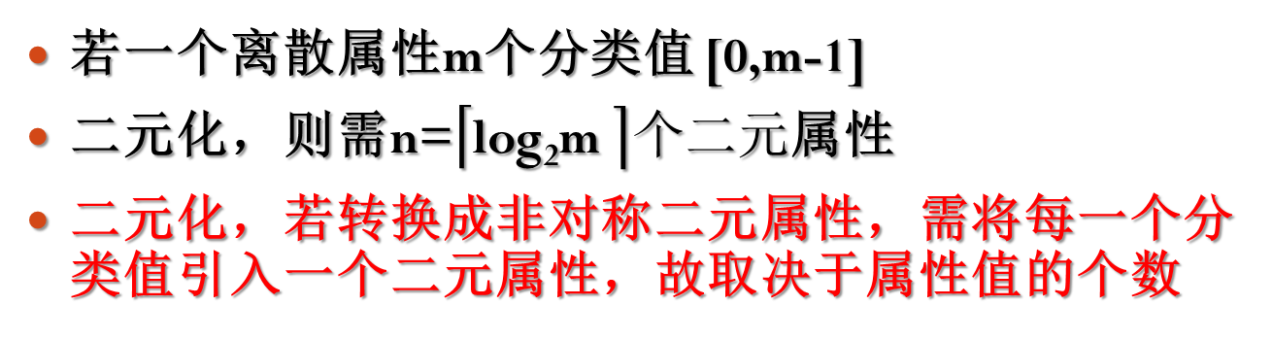
离散属性二元化
若一个离散属性m个分类值 [0,m-1]
二元化，则需n=$\left\lceil \text{log}\text{2}\text{m} \right\rceil 个二元$属性
二元化，若转换成非对称二元属性，需将每一个分类值引入一个二元属性，故取决于属性值的个数
分类值 | 整数值 | x1 | x2
优秀 | 0 | 0 | 0
良好 | 1 | 0 | 1
及格 | 2 | 1 | 0
不及格 | 3 | 1 | 1

Slide 86
连续属性离散化
N-1个分割点 split point，分为N个区间
每个区间中的所有值映射到相同的分类值
非监督离散化 unsupervised
监督离散化 supervised

Slide 87
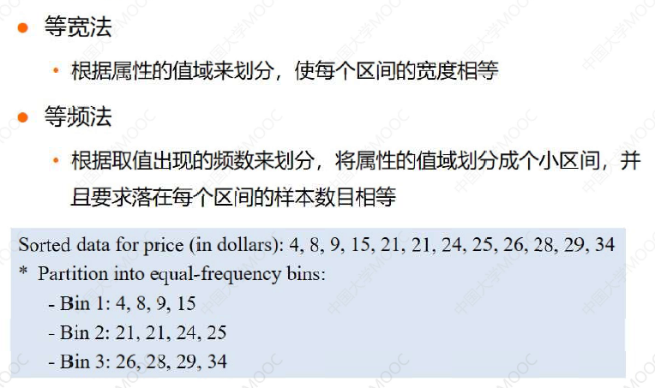
非监督离散化

Slide 88
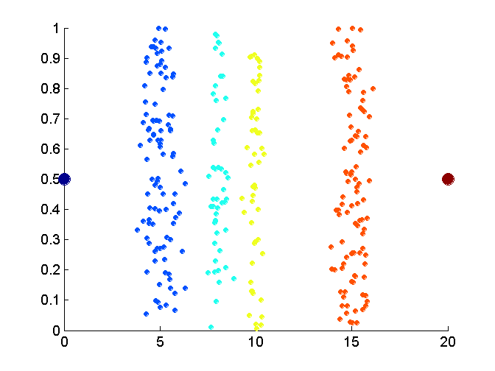
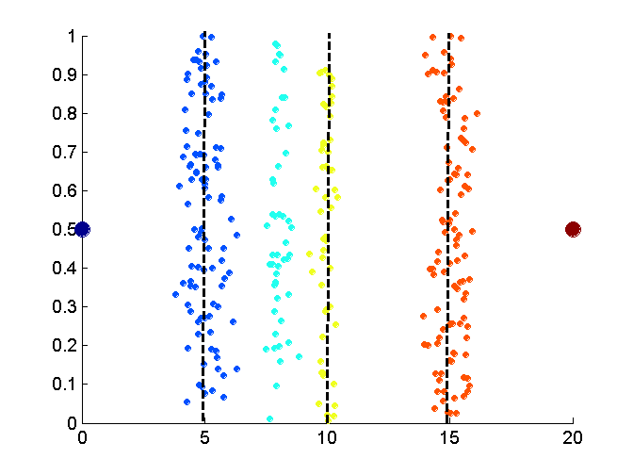
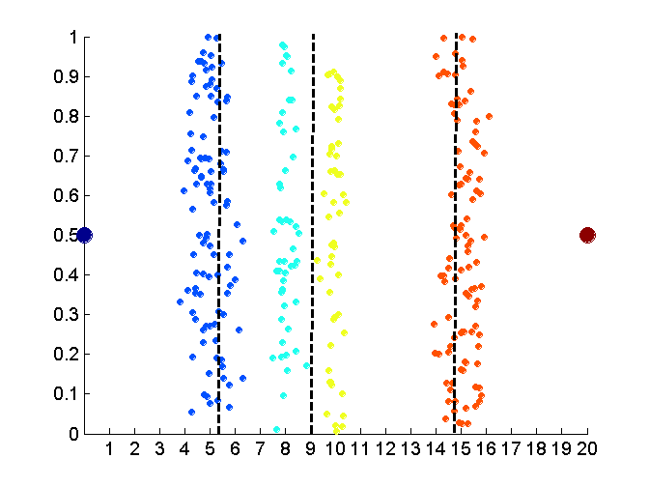
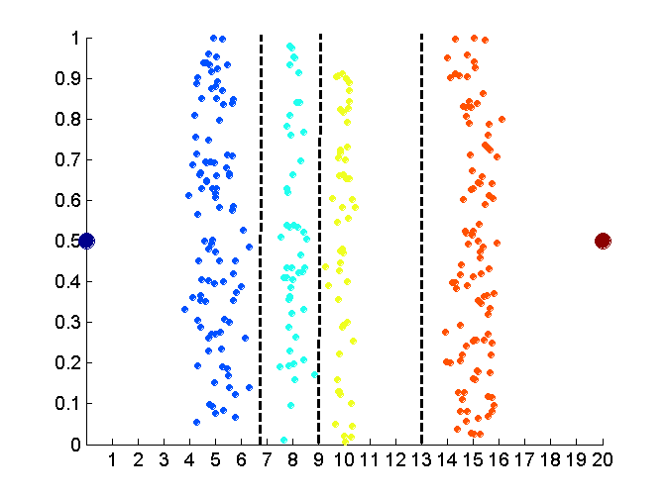
非监督离散化
聚类
利用聚类将数据划分到不同离散类别
Data
Equal interval width
Equal frequency
K-means

Slide 89
信息论简介
Claude Shannon 香农，信息论
信息→信息量
Hartley，信息量化
信源有m种消息（可能的情况,等概率），则
信源信息量 I=log₂m
越小的概率事件，信息量越大
H(x_{i})=-log₂P
x_{i}是事件，P是发生的概率

Slide 90
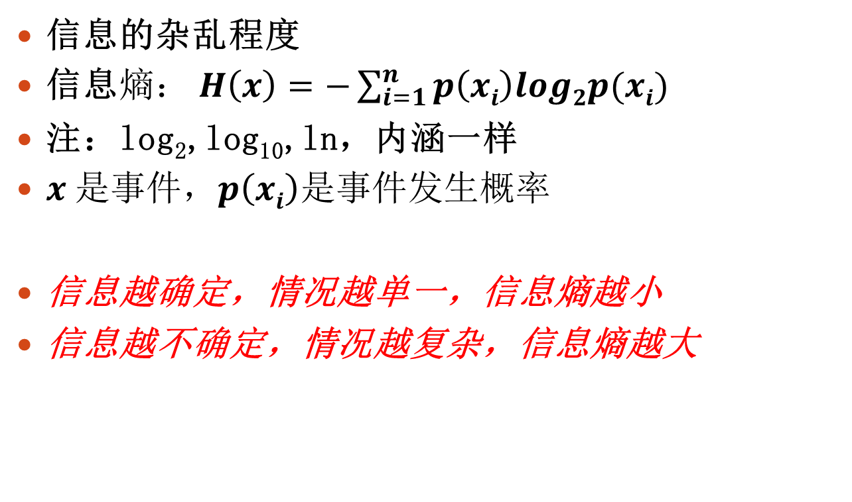
信息熵
信息的杂乱程度
信息$熵： H\left(x\right)=−\sum_{i=1}^{n}{p\left(xi\right)log2p(xi)}$
注：log₂,log₁₀,ln，内涵一样
$x 是事件，p\left(xi\right)是事件发生概率$
信息越确定，情况越单一，信息熵越小
信息越不确定，情况越复杂，信息熵越大

Slide 91
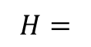

信息熵-举例
$H\left(x\right)=−\sum_{i=1}^{n}{p\left(xi\right)log2p(xi)}$
32支球队，获得冠军概率相同，则信息熵
$H=−\sum_{i=1}^{32}{p\left(xi\right)log2p\left(xi\right) }$
$p\left(xi\right)=\frac{1}{32},−log2p\left(xi\right)=−log2\frac{1}{32}=5$
$H=5$
信息越不确定，情况越复杂，信息熵越大
$$H=$$

Slide 92

信息熵-举例
$H\left(x\right)=−\sum_{i=1}^{n}{p\left(xi\right)log2p(xi)}$
32支球队，获得冠军概率为队伍A-99%，其他队伍1%/31
则信息熵
$H=−\sum_{i=1}^{32}{p\left(xi\right)log2p\left(xi\right) }$
对于队伍A：
$$p\left(xi\right)=0.99,−log2p\left(xi\right)=−log20.99=0.014$$
$其他队伍：p\left(xi\right)=\frac{0.01}{31},−log2p\left(xi\right)=−log2\frac{0.01}{31}=11.6$
$H=0.13$
信息越确定，情况越单一，信息熵越小

Slide 93

监督离散化-基于熵 entropy
对于样本集，k为类标记数（分类数）
m是所有样本数，划分为n个区间，每个区间中有若干种类的样本
m_{i}是第i个划分区间样本数
m_{ij}是第i个划分区间中属于j类标记的样本数
则第i个区间的信息熵
$ei=−\sum_{j=1}^{k}{pijlog2pij} ， pij=\frac{mij}{mi}$
总信息熵：$H=e=\sum_{i=1}^{n}{wi ei}$ ， $wi=\frac{mi}{m}$
argmin H

Slide 94


Discretization Using Class Labels
Entropy based approach
3 categories for both x and y
5 categories for both x and y

Slide 95

ChiMerge技术
离散算法
使用$χ$²统计来分析已知特征的多个区间的质量
ChiMerge 是监督的、自底向上的(即基于合并的)数据离散化方法。
依赖于卡方检验：具有最小卡方值的相邻区间合并在一起，直到满足确定的停止准则。
基本思想：对于精确的离散化，相对类频率在一个区间内应当完全一致。因此，如果两个相邻的区间具有非常类似的类分布，则这两个区间可以合并；否则，它们应当保持分开。而低卡方值表明它们具有相似的类分布。

Slide 96
7、变量变换 Attribute Transformation
对变量（属性）的值进行变换
A function that maps the entire set of values of a given attribute to a new set of replacement values such that each old value can be identified with one of the new values
简单函数 Simple functions: x^{k}, log(x), e^{x}, |x|
标准化 规范化Standardization and Normalization
均值为0 ，标准差为1

Slide 97
三、数据中隐含的研究对象
Similarity
Numerical measure of how alike two data objects are.
Is higher when objects are more alike.
Often falls in the range [0,1]
Dissimilarity
Numerical measure of how different are two data objects
Lower when objects are more alike
Minimum dissimilarity is often 0
Upper limit varies
Proximity（接近度，邻近度，距离） refers to a similarity or dissimilarity

Slide 98

简单属性之间的相似和相异 Similarity/Dissimilarity for Simple Attributes
p and q are the attribute values for two data objects.

Slide 99

标称属性的邻近性度量

Slide 100

二值属性的邻近性度量

Slide 101

二值属性的邻近性度量

Slide 102

二值属性的邻近性度量

Slide 103

二值属性的邻近性度量

Slide 104

数值属性的邻近性度量

Slide 105
Minkowski Distance
r = 1. City block (Manhattan, taxicab, L₁ norm) distance.
A common example of this is the Hamming distance, which is just the number of bits that are different between two binary vectors
r = 2. Euclidean distance 欧式距离 L₂ norm
r → ∞. “supremum” (L_{max} norm, L∞ norm) distance.
This is the maximum difference between any component of the vectors
Do not confuse r with n, i.e., all these distances are defined for all numbers of dimensions.

Slide 106

数值属性的邻近性度量
切比雪夫距离

Slide 107
闽科夫斯基距离 Minkowski Distance
Minkowski Distance is a generalization of Euclidean Distance
Where r is a parameter, n is the number of dimensions (attributes) and p_{k} and q_{k} are, respectively, the kth attributes (components) or data objects p and q.

Slide 108


曼哈顿距离
曼哈顿距离(Manhattan Distance)
你在曼哈顿要从一个十字路口开车到另外一个十字路口，驾驶距离是两点间的直线距离吗？
显然不是，除非你能穿越大楼。
实际驾驶距离就是这个“曼哈顿距离”(L1范数)

Slide 109

欧式距离 Euclidean Distance
n是数据对象中维数（特征数）
p,q是数据对象
p_{k},q_{k}是p,q数据对象第k个维度的值

Slide 110
欧式距离 举例 Euclidean Distance
Distance Matrix

Slide 111


切比雪夫距离(Chebyshev Distance)
国际象棋：国王走一步能够移动到相邻的8个方格中的任意一个
国王从格子(x1,y1)走到格子(x2,y2)最少需要多少步？
最少步数总是max(| x2-x1| , |y2-y1| ) 步。
切比雪夫距离(L∞范数)。

Slide 112
Minkowski Distance-三个例子
Distance Matrix

Slide 113
Cosine Similarity 余弦相似度 例子
If d₁ and d₂ are two document vectors, then
cos( d₁, d₂ ) = (d₁ • d₂) / ||d₁|| ||d₂|| ,
where • indicates vector dot product and || d || is the length of vector d.
Example:
d₁ = 3 2 0 5 0 0 0 2 0 0
d₂ = 1 0 0 0 0 0 0 1 0 2
d₁ • d₂= 3*1 + 2*0 + 0*0 + 5*0 + 0*0 + 0*0 + 0*0 + 2*1 + 0*0 + 0*2 = 5
||d₁|| = (3*3+2*2+0*0+5*5+0*0+0*0+0*0+2*2+0*0+0*0)^{0.5} = (42) ^{0.5} = 6.481
||d₂|| = (1*1+0*0+0*0+0*0+0*0+0*0+0*0+1*1+0*0+2*2) ^{0.5} = (6) ^{0.5} = 2.245
cos( d₁, d₂ ) = .3150
【-1,1】 -1,0,1

Slide 114

余弦相似性

